Slide 1
Contribución en el desarrollo de habilidades motrices acuáticas, a través la implementación de un taller de Natación, para niños (as) de Escuelas Municipales "
Alex Llanquín González - Monona Valdés Cortez- Marcelo Müller Rodríguez
alex.llanquin@ucentral.cl - monona.valdes@ucentral.cl - emullerr@ucentral.cl
Universidad Central
Notes:
1

Slide 2
Marco de referencia
Bases Curriculares para el 7° Básico a 2° Medio. Ministerio de Educación (MINEDUC, 2018): La asignatura busca dar importancia a las actividades físicas que no se practican tradicionalmente en la escuela, como la escalada, las actividades acuáticas, el andinismo, caminatas y cicletadas, entre otras.
Necesidad del establecimiento: Establecimientos Municipales no cuentan con infraestructura necesaria para el desarrollo de estas actividades debido a su alto costo económico. En este contexto podemos situarnos en un tema como la desigualdad de oportunidades en el ámbito educativo, como indica Astorga et al. (2007).
Necesidad de los estudiantes: Según un estudio de la Fundación Mar de Chile (2023), de 21 mil estudiantes encuestados en cinco regiones del país el 58% de ellos no sabe nadar, La situación es particularmente preocupante en la Región Metropolitana, pues del total de accidentes registrados en el verano (466), el 41,2% pertenece a Santiago. 52% de los accidentados se ubica entre los 9 y 18 años.

Slide 3
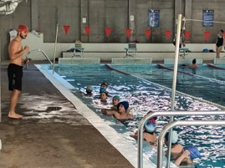
Descripción del Proyecto
Los establecimientos municipales no cuentan con infraestructura como piscinas, para desarrollar la actividad curricular de Natación, en este caso la problemática que se abordará nace desde los mismos profesores de educación física de las escuelas municipales Provincia de Chiloé y Santiago de Chile, dado que los alumnos de los establecimientos expresan no contar con habilidades de natación para poder disfrutar en forma segura.
El objetivo general del proyecto es desarrollar las habilidades motrices acuáticas para potenciar los hábitos de vida saludable en niños y niñas de las escuelas municipales.

Slide 4
Descripción de la experiencia
ASIGNATURAS PRÁCTICA PROFESIONAL E INTERMEDIAS
HORAS DISTRIBUIDAS
HORAS DITRIBUIDAS
Niveles
Sesiones
Evaluación
Participantes
Básico, intermedio y avanzado.
8 sesiones, de 60 minutos.
Diagnóstica y final.
36 niños y niñas de 7mo y 8vo año de enseñanza básica

Slide 5
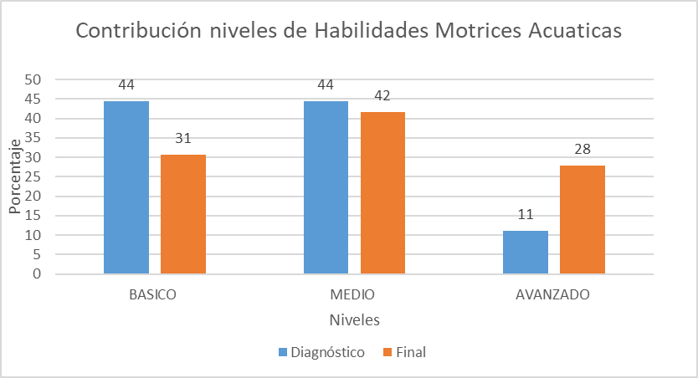
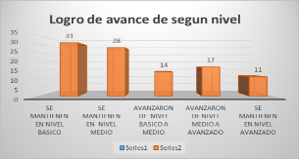
Resultados del Proceso
La evaluación diagnóstica se categorizaron a los estudiantes según su nivel de habilidades motrices; 44% nivel básico, 44% medio y el 11% avanzado, posterior a la intervención de las clases de natación, en la evaluación final, la contribución directa en los niños y niñas, según el Gráfico N°2, los niños y niñas, 31% se mantiene en nivel Básico, el 28% se mantiene en nivel medio, hay un avance de nivel básico a medio de un 14%, a su vez también existe un avance del medio al avanzado de un 17%, y recordando que solo el 11 % son los estudiantes que se mantuvieron en ese nivel.

Slide 6
Hallazgos
Los participantes no manejaban las normas de utilización de recintos como piscina temperada, esto indujo a un comportamiento autorregulado frente a nuevas experiencias de aprendizaje en un contexto real, el compromiso de la institución en su traslado al recinto y de las familias en entregar el consentimiento y la confianza en las instituciones y profesionales a cargo de la iniciativa, sumado al compromiso social y la vocación de los y las estudiantes en formación de la carrera de Pedagogía en Educación física y los académicos.

Slide 7
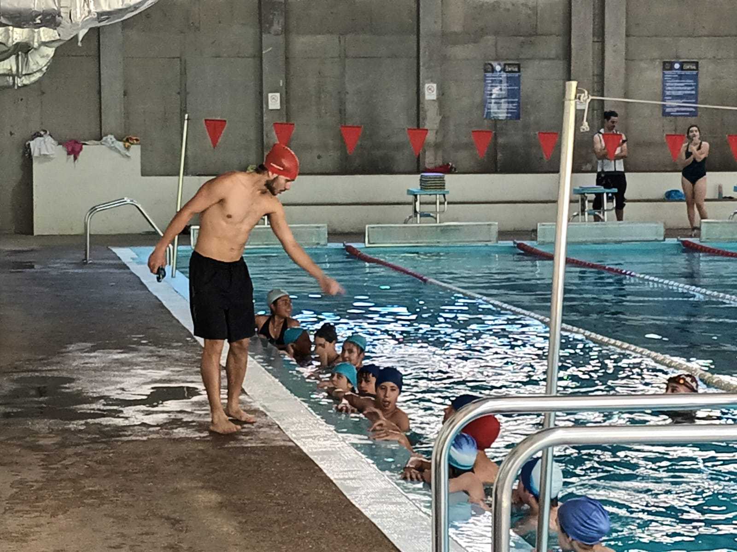
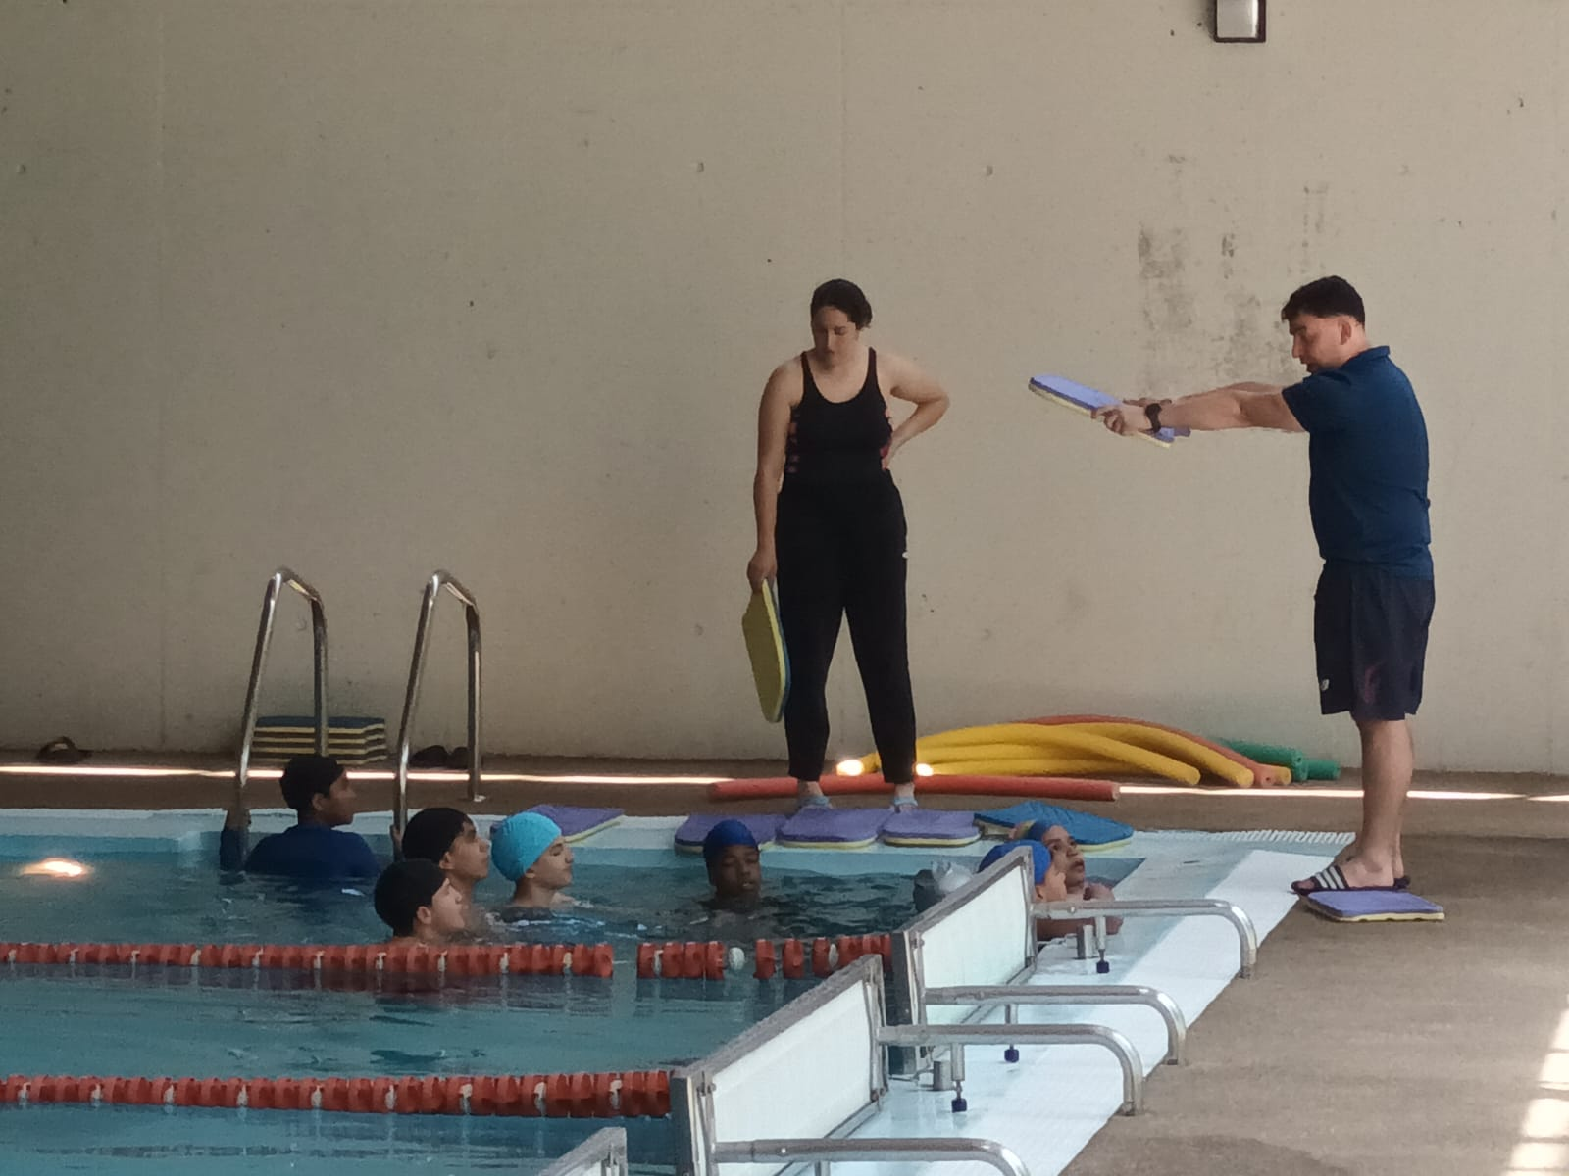
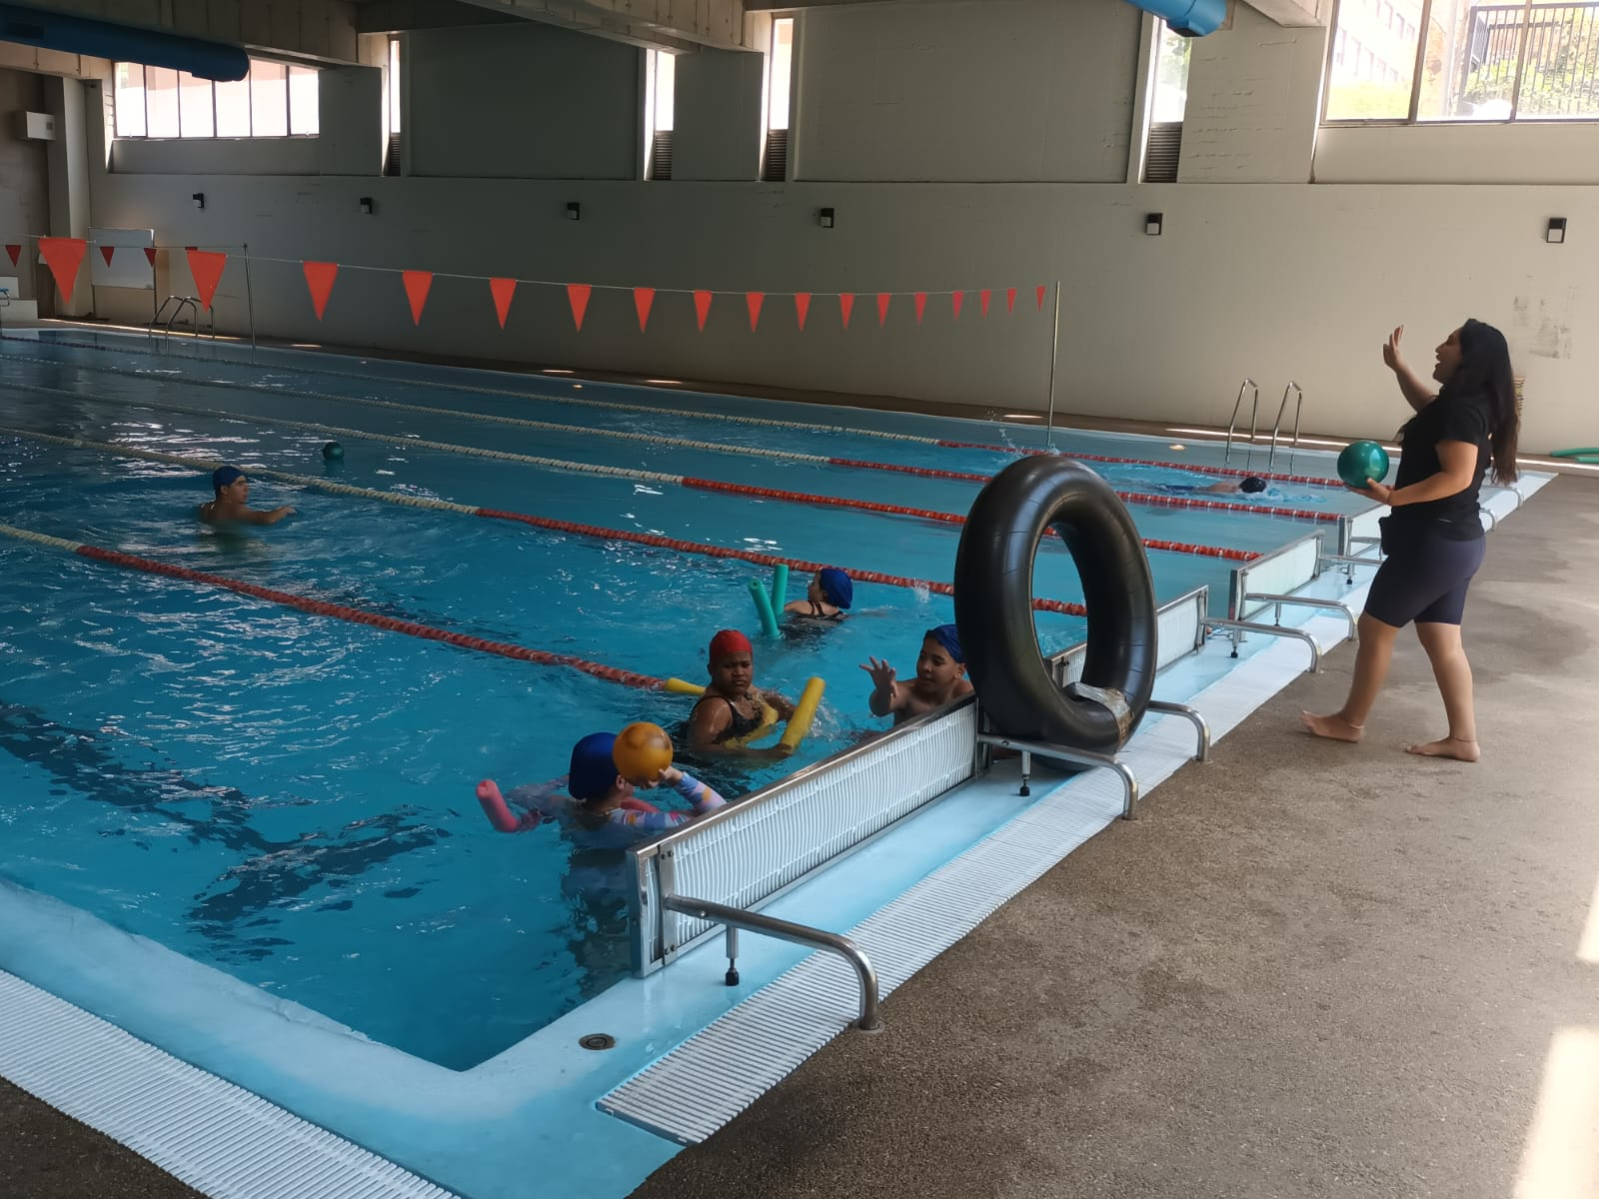
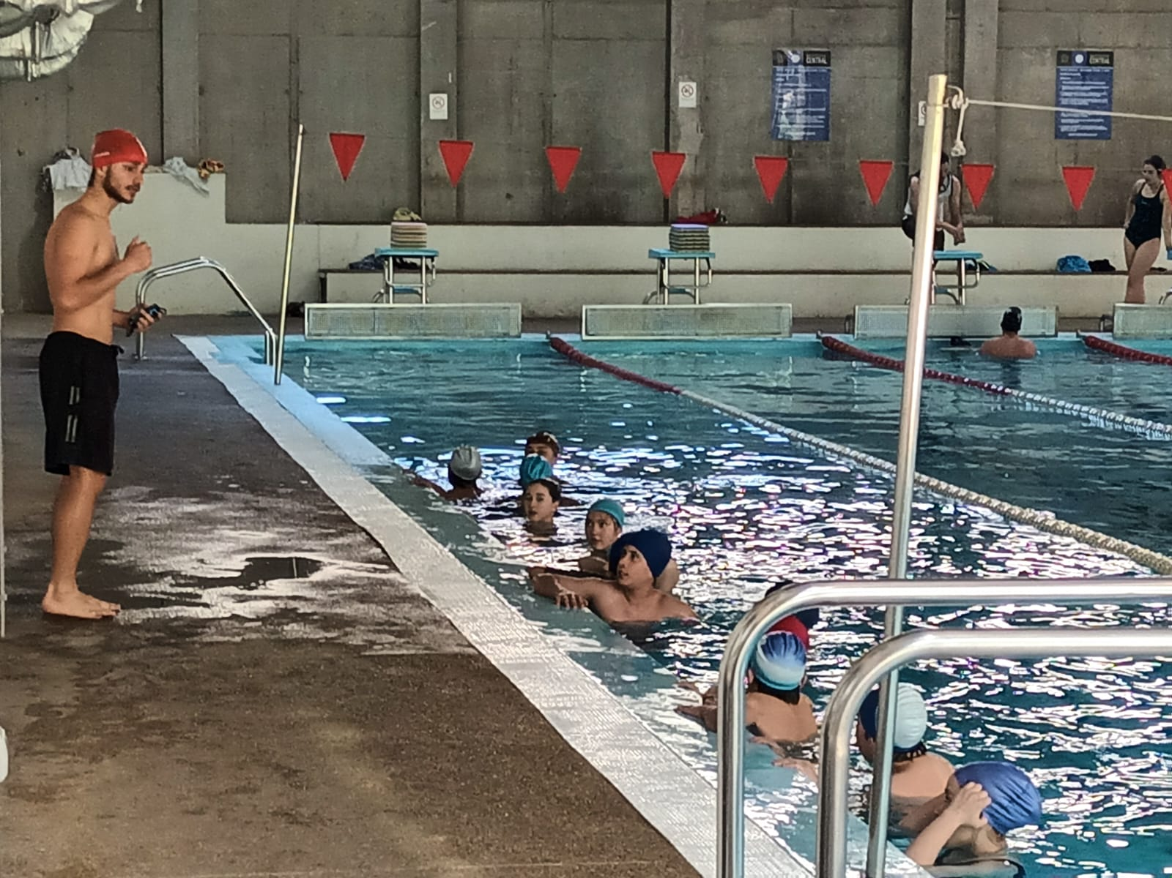
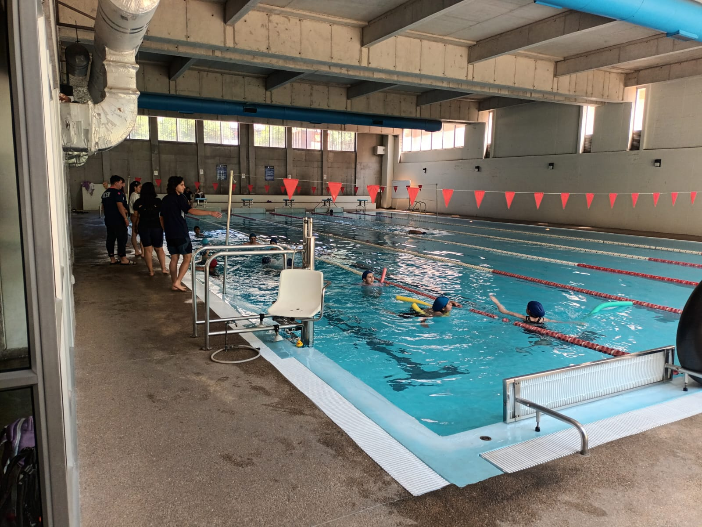
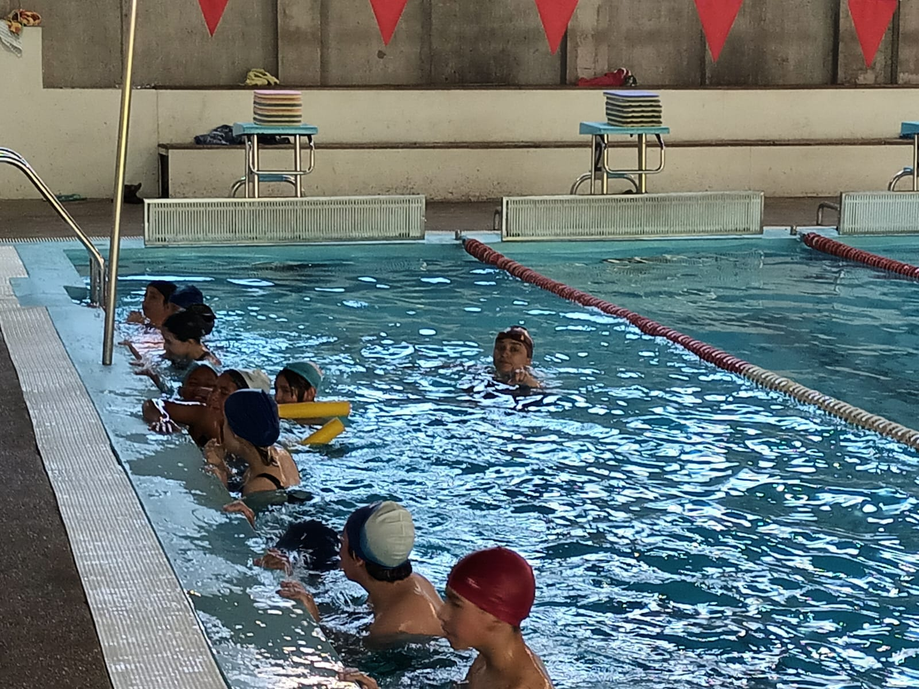
Fotos autorizadas

